Slide 1
사람을 위한 iot 기술

Slide 2

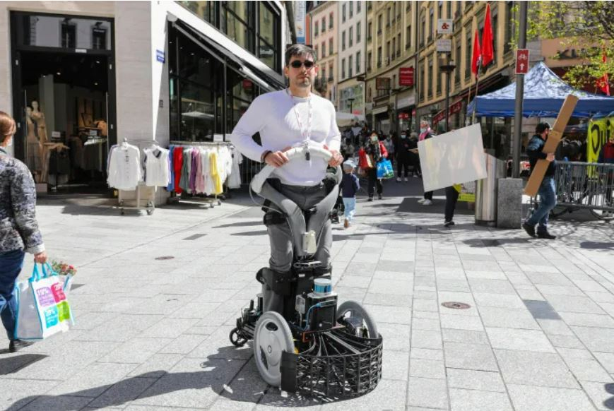
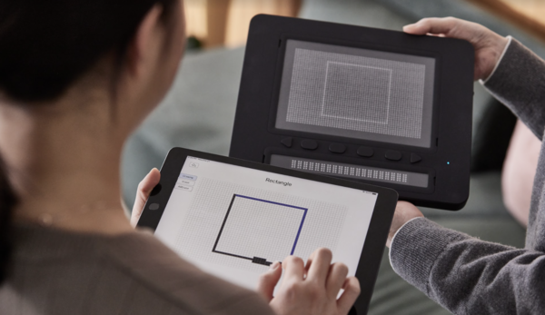
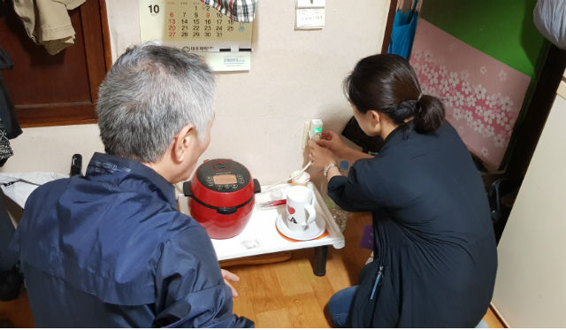
배리어 프리
Barrier free
장애인 및 고령자, 임산부 등의 사회적 약자들의 사회 생활에 지장이 되는
물리적인 장애물이나 심리적인 장벽을 없애기 위해 실시하는 운동 및 시책
레드 오션인 IT 업계의 새로운 블루오션

Slide 3
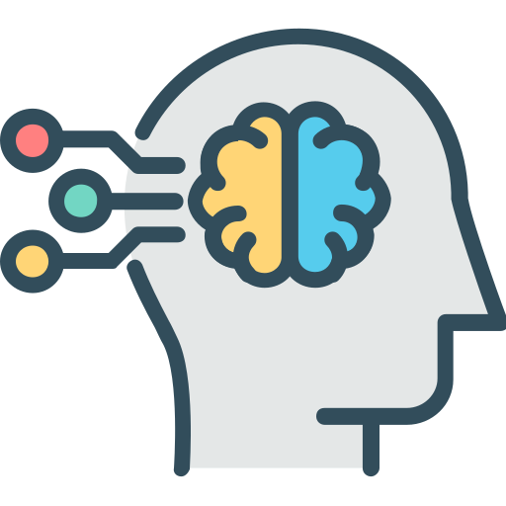
AI
지체 장애인의 제 2의 뇌 Chat GPT
시각 장애인의 업무 효율성을 높여주는 앱, 설리반 A
발달장애인의 ‘행동 관찰 업무’를 전문가 대신 AI가 수행하는 서비스인 AI 발달장애 케어
실시간 수화 통역 서비스 Sign time

Slide 4
감사합니다.

